Slide 1
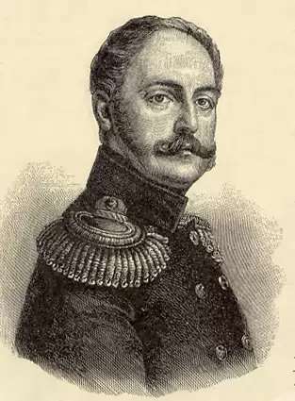
Николай I
Выполнила:Виктория Озерина

Slide 2
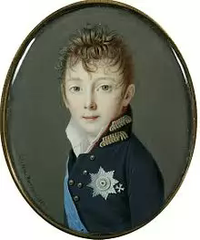
Николай I - российский император с 1825. Третий сын Павла I. С рождения записанный в военную службу, Николай I воспитывался графом М.И. Ламсдорфом, широко применявшим телесные наказания. Науки, не относящиеся к военному делу, вызывали у Николай I отвращение.
Значительно больше его интересовало строительное и инженерное дело, пристрастие к которому он сохранил на всю жизнь.

Slide 3
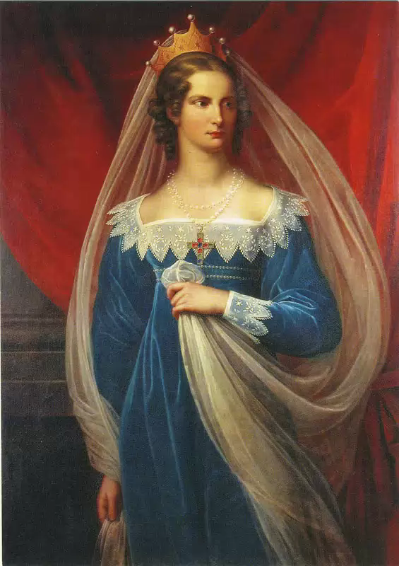
Николай Павлович оказался вполне счастлив в своей семейной жизни по сравнению с его предшественниками на русском престоле. Со своей избранницей он познакомился в 1814 в г. Берлине. Ему тогда исполнилось 18 лет. Фредерика Луиза Шарлотта Вильгельма была дочерью прусского короля Фридриха Вильгельма III. В июне 1817 г. Прусская принцесса вышла за него замуж.

Slide 4
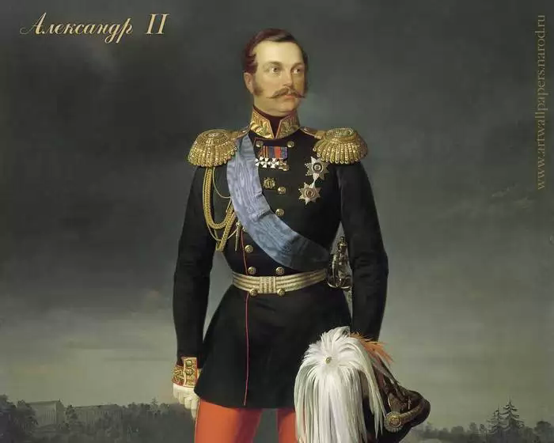
В браке царь имел 4 сыновей и 3 дочерей. Очень теплыми, дружескими были отношения Николая Павловича со старшим сыном царевичем Александром, хотя он и стремился регламентировать каждый его шаг, вплоть до выбора танцев.

Slide 5
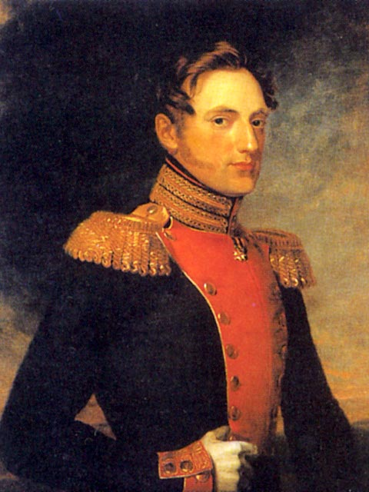
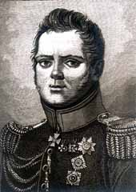
В 1819 император Александр сообщил брату и его жене, что официальный наследник престола великий князь Константин Павлович намерен отречься от своего права, поэтому наследником предстоит стать Николаю как следующему по старшинству брату. Николая потрясло это сообщение, он чувствовал свою неготовность принять груз государственного управления. Ни его образование, ни кругозор этому не соответствовали.
Николай Павлович
Константин Павлович

Slide 6
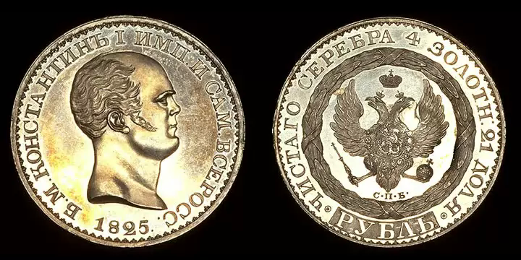
Впопыхах междуцарствия даже успели отчеканить монету с профилем государя Константина

Slide 7
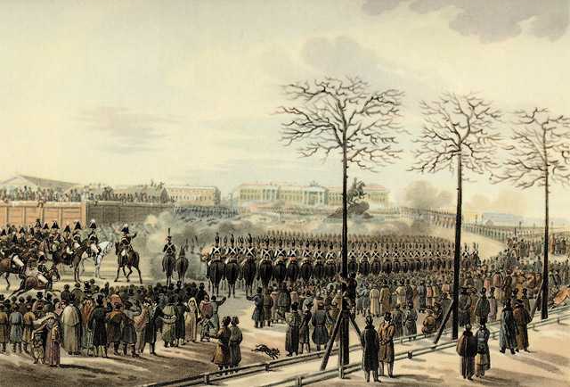
В день присяги Николая 14 декабря произошло восстание декабристов — вооруженный мятеж части гвардии под лозунгом незаконности переприсяги. Судьба Николая висела на волоске, но он сумел подавить восстание, проявив решительность и беспощадность, свойственные ему в минуту опасности. Восставшие были расстреляны из пушек, и порядок в столице восстановлен.

Slide 8
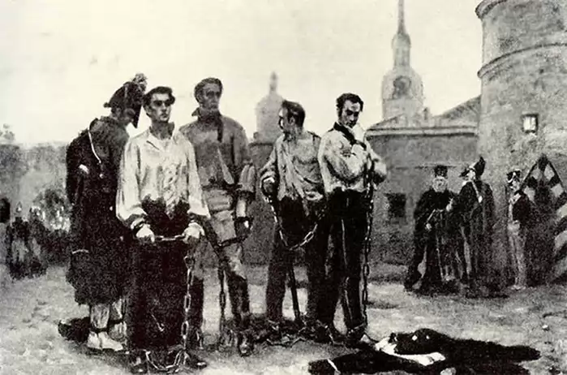
Члены тайных обществ были арестованы и преданы суду, пятеро из которых казнены 13 июля 1826 года.

Slide 9
Восстание декабристов оставило глубокий след в душе императора и вселило в него боязнь к любым проявлениям свободомыслия. Он был твердо уверен, что спас Россию от неминуемой гибели. После подавления мятежа Николай I усилил военно-бюрократический аппарат, централизовал административную систему, установил жесткую цензуру.

Slide 10
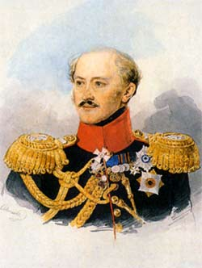
Реформы Николая I
Во внутренних делах политика Николая I всячески укрепляла самодержавие. Об отмене крепостного права Николай I сказал: «Нет сомнения, что крепостное право, в нынешнем его положении у нас, есть зло, для всех ощутительное и очевидное, но прикасаться к нему теперь было бы делом еще более губительным».
1826 г. – Создание Третьего отделения жандармов. Принят новый устав о цензуре.
1833 г. – Принят Свод законов Российской империи
1848 г. – Крестьянская реформа Киселева
1839 – 1843 гг. – Денежная реформа Канкрина
Бенкендорф Александр
Христофорович
(1783- 1844)
Шеф корпуса жандармов

Slide 11
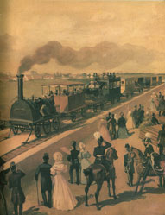
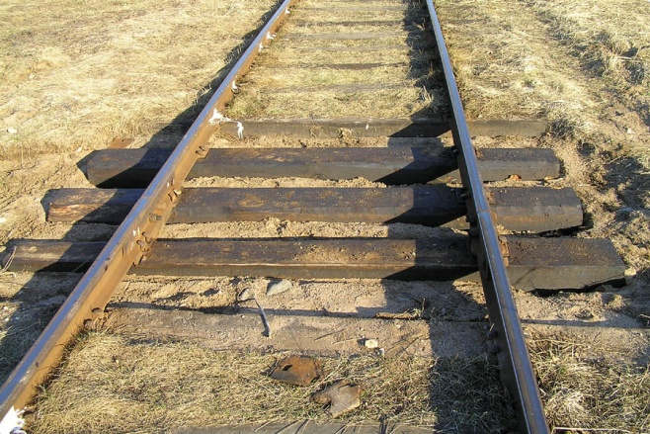
Первые железные дороги
Несмотря на почти маниакальную любовь к порядку, Николай никогда не вмешивался в дела хозяйственной жизни, считая себя в этом некомпетентным, хотя именно по его воле была построена первая в России железная дорога, что имело большое значение для экономического развития страны
30 октября 1837 г. открывают первую железную дорогу.
Пуск первой железной дороги в 1837 г.
Николай лично утвердил русскую колею. На 9 см шире мирового английского стандарта: случае войны неприятель не сможет использовать на территории России свои поезда.

Slide 12

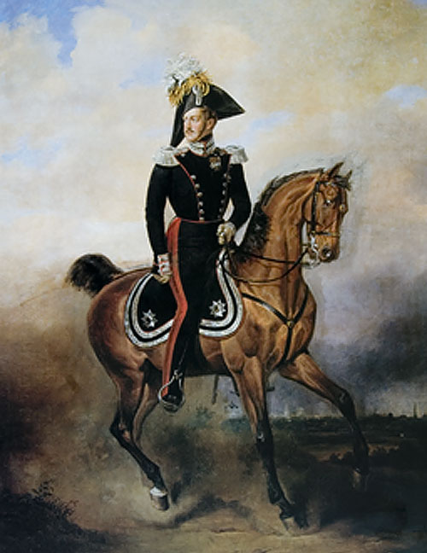
Смерть императора
В начале 1855 г., в разгар Крымской войны, Николай сильно простудился. Несмотря на это, он, вопреки настояниям врача, решил пойти проститься с уходившими на войну батальонами. Это ускорило кончину императора.
Николай I умер 18 февраля 1855 г. Перед смертью он просил наследника Александра проститься за него с армией и гвардией и передать его последний привет защитникам Севастополя.
Император Николай I

